Slide 1
DAVRANIŞ BİLİMLERİNDE İLERİ İSTATİSTİK DOKTORA
Doç. Dr. ÖMAY ÇOKLUK BÖKEOĞLU

Slide 2
Yapısal Eşitlik Modeli
Regresyon modelindeki değişkenler arasındaki yordayıcı yapısal ilişki ile faktör analizindeki gizil faktör yapılarını kapsamlı tek bir analizde birleştirmektedir.

Slide 3
Yapısal Eşitlik Modeli (Çokluk ve diğ., 2010)
Yapısal eşitlik modeli açıklayıcı olmaktan çok, büyük ölçüde doğrulayıcı tekniklerden oluşur. Bu çerçevede yapısal eşitlik modelinde araştırmacılar “uygun bir model” bulmak yerine, “bu model geçerli mi?” sorusuna cevap ararlar (Cudeck, Toit ve Sörbom, 2001; Kline, 2005).

Slide 4
Yapısal Eşitlik Modeli (Çokluk ve diğ., 2010)
Bollen ve Long (1993) ise yapısal eşitlik modelinin pek çok uygulamasında izlenmesi gereken beş adım sıralamışlardır. Bunlar:
1. Model betimleme (model specification)
2. Tanımlama (identification)
3. Hesaplama (estimation)
4. Uyumu test etme (testing fit)
5. Yeniden betimleme (respecification)

Slide 5
Yapısal Eşitlik Modeli
Temel Kavramlar
Gözlenen değişken
Gizil değişken
Ölçme modeli
Yapısal model

Slide 6
Yapısal Eşitlik Modeli (Çokluk ve diğ., 2010)
Gözlenen Degisken (Observed / Manifest Variable) ve Gizil Degisken (Latent Variable): Sosyal bilimler ve davranış bilimleri alanlarında çalışan araştırmacılar, sıklıkla doğrudan gözlenemeyen kuramsal yapılarla ilgilenirler. Bu soyut olgular, gizil değişken ya da faktör olarak da adlandırılırlar.

Slide 7
Yapısal Eşitlik Modeli (Çokluk ve diğ., 2010)
Psikolojide gizil değişken örnekleri benlik kavramı ve motivasyon; sosyolojide güçsüzlük ve anomi; eğitimde sözel yetenek ve öğretmen beklentileri ve ekonomide kapitalizm ve sosyal sınıf olabilir. Gizil değişkenin doğrudan gözlenememesi nedeniyle bu değişkenler doğrudan ölçülemezler.

Slide 8
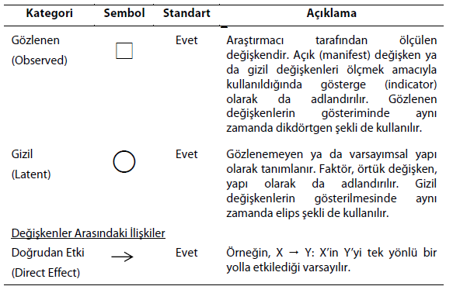
Yapısal Eşitlik Modeli (Çokluk ve diğ., 2010)

Slide 9
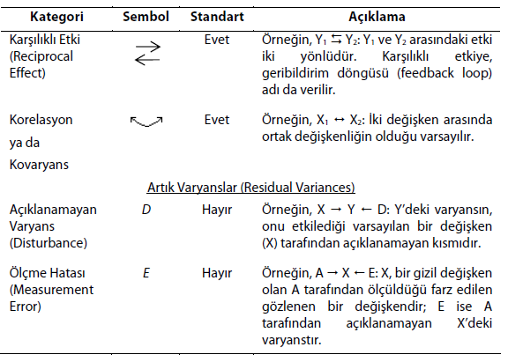
Yapısal Eşitlik Modeli (Çokluk ve diğ., 2010)

Slide 10
Yapısal Eşitlik Modeli (Çokluk ve diğ., 2010)
Ölçme Modeli ve Yapısal Model: Jöreskog (1973)’a göre, genel yapısal eşitlik modelleri iki parçadan oluşmaktadır. Bunlardan birincisi, gözlenen değişkenleri gizil değişkenlere doğrulayıcı faktör analizi ile bağlayarak uygulanan "ölçme modeli"; ikincisi ise gizil değişkenleri birbirine eşzamanlı eşitlik sistemleri ile bağlayarak uygulanan "yapısal model"dir. Model parametrelerinin tahmini, en çok olabilirlik tahminini kullanarak gerçekleşmektedir.

Slide 11
Yapısal Eşitlik Modeli
Model Uyumunun Değerlendirilmesi
Ki-kare İyilik Uyumu
İyilik uyum indeksi (GFI), düzenlenmiş iyilik uyum indeksi (AGFI)
Yaklaşık hataların ortalama karekökü (RMSEA)
Karşılaştırmalı Uyum İndeksi (CFI)

Slide 12
Yapısal Eşitlik Modeli
Model Uyumunun Değerlendirilmesi
Normlaştırılmış Uyum İndeksi (NFI) ve Normlaştırılmamış Uyum İndeksi (NNFI)
Basitlik Uyum İndeksi (PGFI)

Slide 13
LISREL Uygulamaları
Sınıf içi örnek uygulamalar

Slide 14
Kaynak
Çokluk, Ö., Şekercioğlu, G. & Büyüköztürk, Ş. (2010). Sosyal bilimler için çok değişkenli istatistik. Ankara: Pegem Akademi.
Kline, R. B. (2005). Principles and Practice of Structural Equation Modeling (2nd ed.). New York: Guilford.

